Slide 1
MANUAL DE SALIDA DE MATERIA PRIMA A ORDENES DE PRODUCCIÓN

Slide 2

1.-Ingresar a HI CONTROL con tu usuario y contraseña como muestra la fig. 1 https://ajanajuliana.sytes.net/ProdAJ/login/
Fig. 1
IMPORTANTE- Para la captura se requiere tener la “hoja rosa” llena y firmada por el trabajador con la información de la orden de trabajo y materia prima.

Slide 3
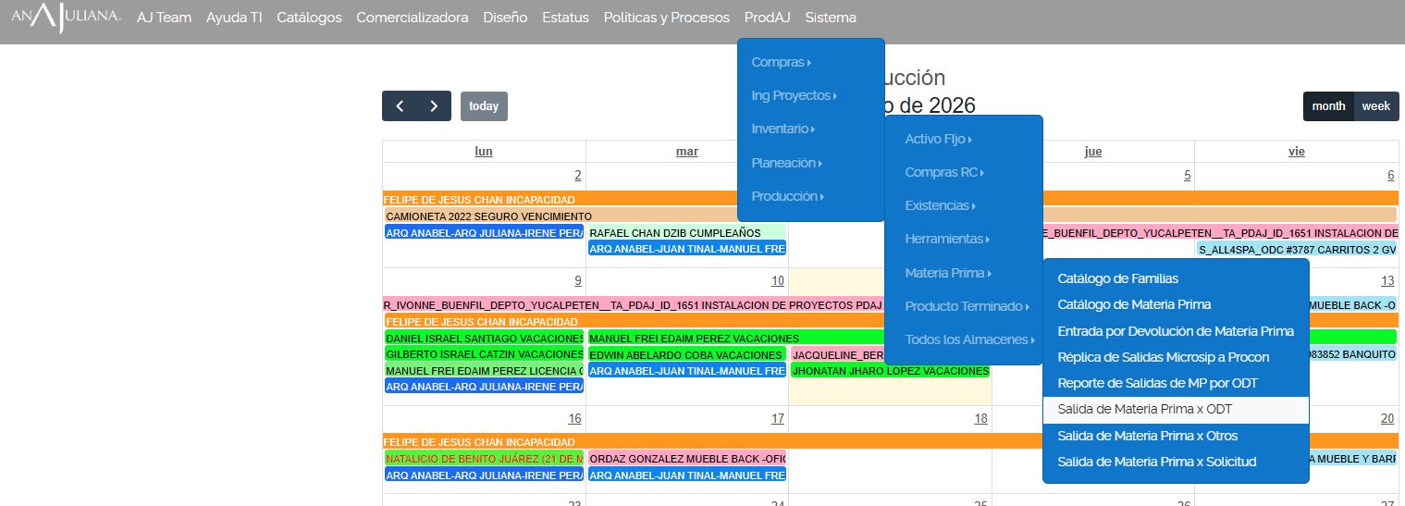
2.- Ingresar al menú de hi control se seleccionará esta ruta con muestra la fig. 2: PROD AJ – INVENTARIO – MATERIA PRIMA – SALIDA DE MAT PRIMA X ODT
Fig. 2

Slide 4
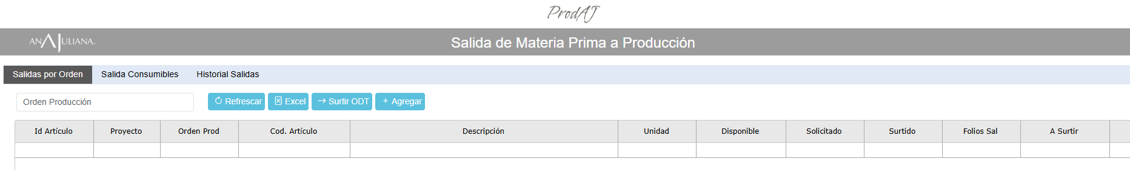
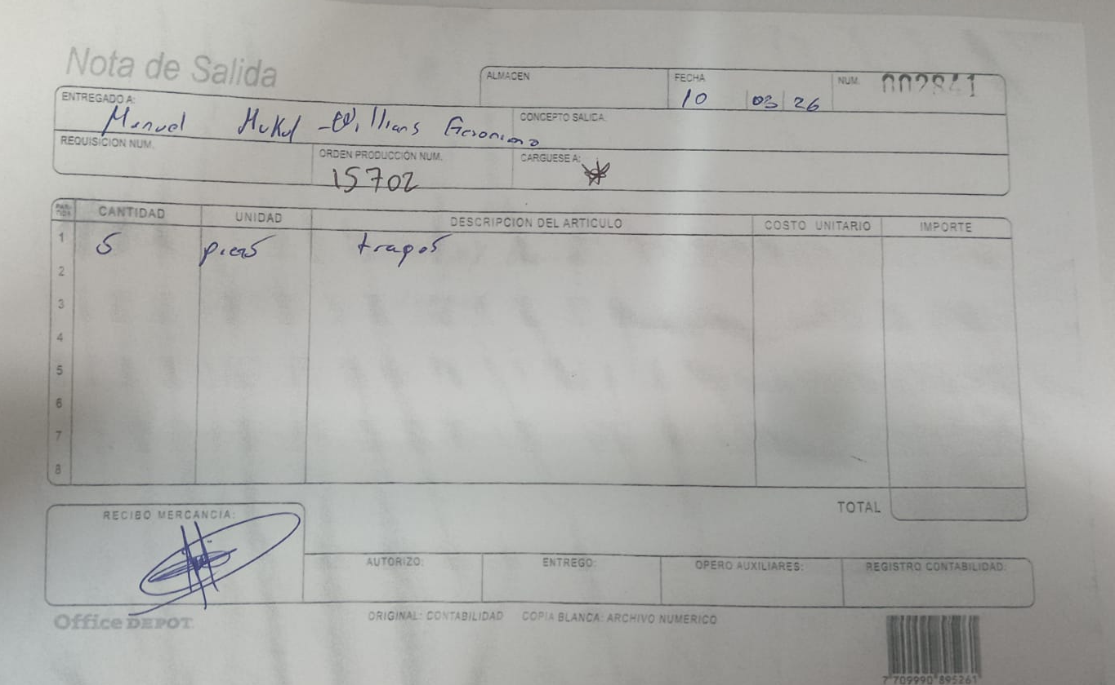
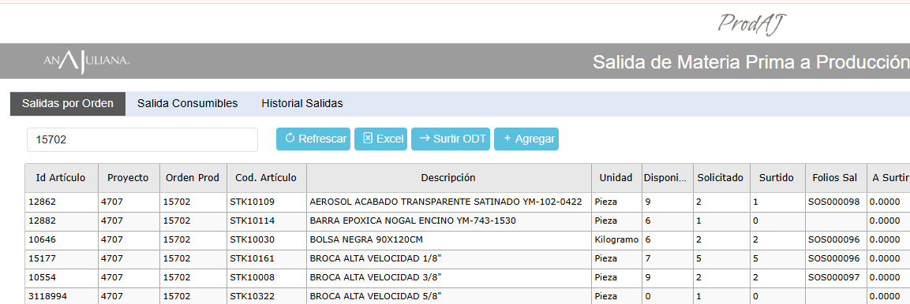
3.-En la pantalla se abrirá el panel de salida de materia prima a producción fig. 3:
Fig. 3
4.- Captura la orden de producción de la hoja rosa fig. 4 y al dar enter se despliegan los productos surtidos y por surtir a la odt
Hoja rosa
Fig. 4.1
Fig. 4

Slide 5
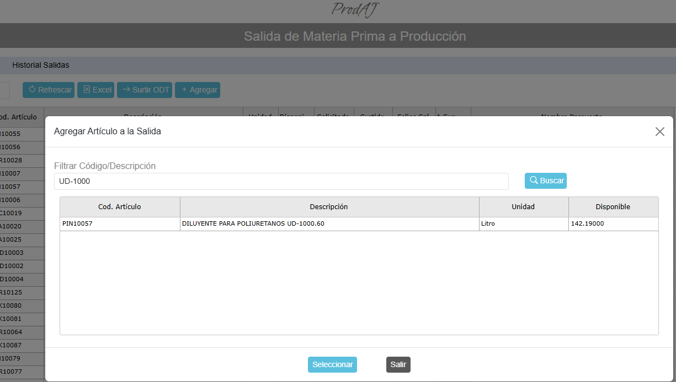
5.-Antes empezar a captura identifica en la hoja roja (fig. 5) que materia prima de la orden de producción, material de empaque (emp1), o material de consumible(stk), se localiza el producto que se le dará salida del almacen de materia prima en la pantalla. 6.-Cuando el producto no se encuentra en la lista de materia prima de la ODT, este debe agregarse a la lista oprimiendo el botón de AGREGAR fig.6, . Los materiales de empaque y consumibles que no estén autorizados en la orden de producción no deben agregarse, sino capturarse en el apartado de consumibles. Aparecerá un cuadro de dialogo donde se podrá buscar el nombre del producto, cuando se encuentre se selecciona y se oprime el botón seleccionar, el material ya aparecerá en los materiales de la orden de producción.
En el caso de ser una orden de una instalación
Deberá capturarse todo el material entregado en la ODT
(materia prima, empaque, consumible, stock)
Fig. 5
Fig. 6

Slide 6
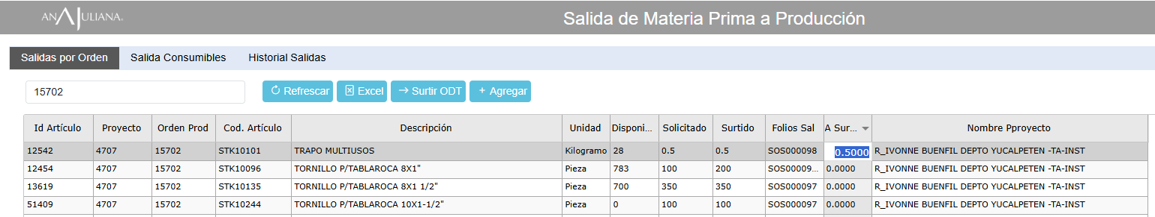
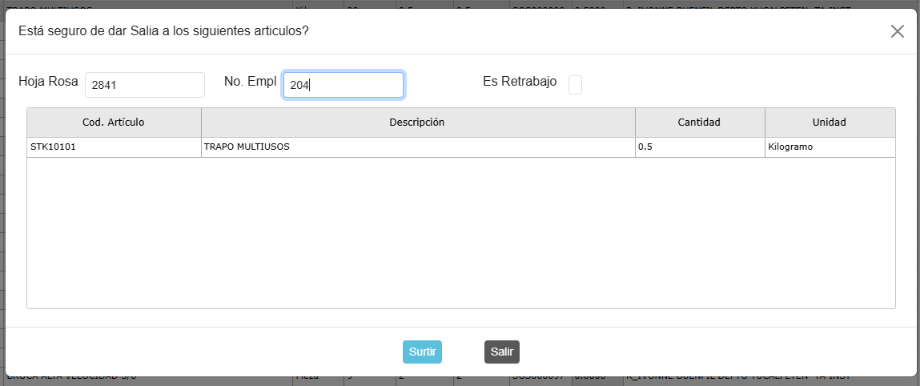
7.-En la columna de “A SURTIR” fig. 7, se coloca la cantidad entregada dependiendo de la unidad de medida del producto de la hoja rosa fig. 7.1. (realizar previamente las conversiones dependiendo el producto) En caso que el colaborador solicita mas unidades de lo solicitado, deberá estar firmada de autorizado la hoja rosa por el jefe de calidad 8.-Posteriormente después de haber cargado todo el material de la hoja rosa se oprimirá el botón “SURTIR ODT”, se abrirá un cuadro donde se deberá poner el folio de la hoja rosa y numero de empleado (fig.8) que estan en la “hoja rosa”, luego se oprime el botón “SURTIR”
Fig. 7
Fig. 8
Fig. 7.1

Slide 7
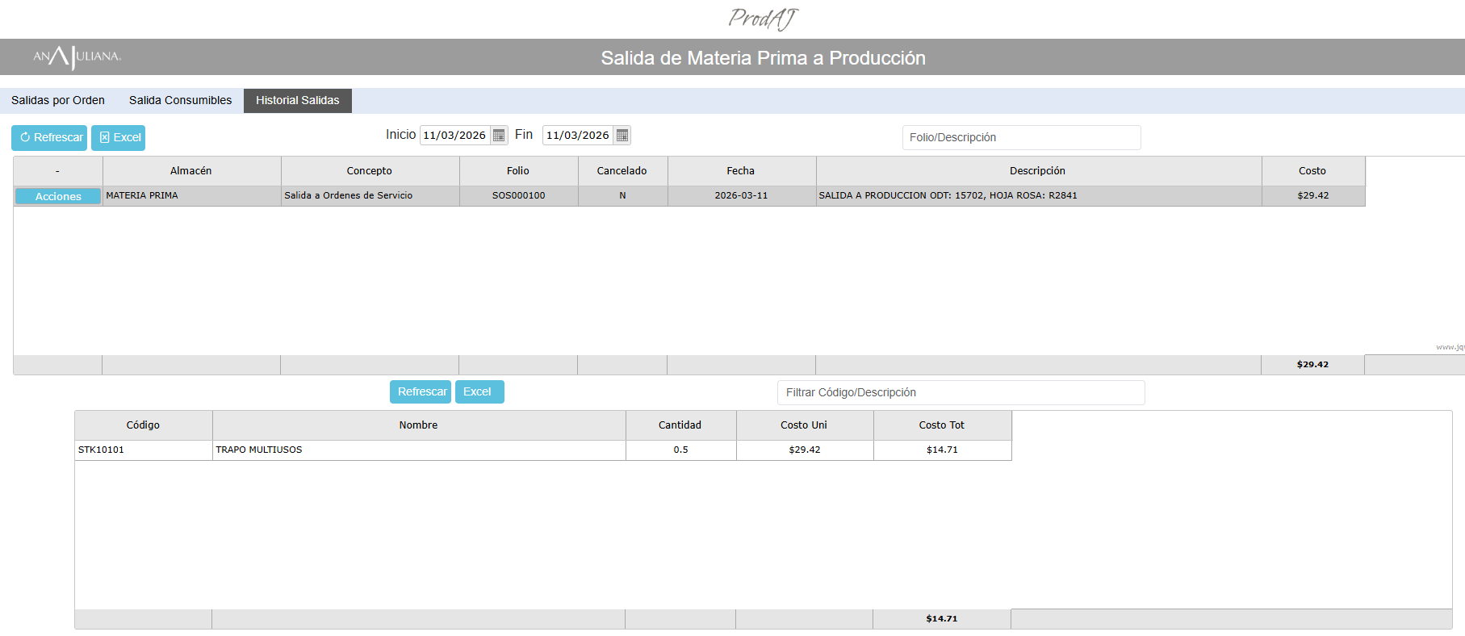
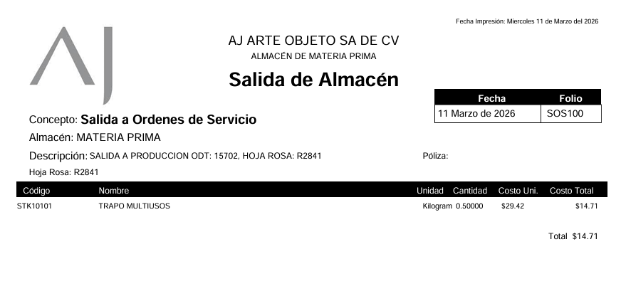
9.-Cuando se surte la materia prima, el sistema automáticamente realiza el registro de la salida del producto del almacen de materia prima a inventario de producción en proceso. Se podrán consultar en el apartado de HISTORIAL DE SALIDAS En el botón de ACCIONES se puede imprimir la salida, como la de la imagen de abajo
Fig. 9

Slide 8
MANUAL DE SALIDA DE CONSUMIBLES A ORDENES DE PRODUCCIÓN

Slide 9
1.-Ingresar a HI CONTROL con tu usuario y contraseña como muestra la fig. 1 https://ajanajuliana.sytes.net/ProdAJ/login/
Fig. 1
IMPORTANTE- Para la captura se requiere tener la “hoja rosa” llena y firmada por el trabajador con la información de la orden de trabajo y materia prima.

Slide 10
2.- Ingresar al menú de hi control se seleccionará esta ruta con muestra la fig. 2: PROD AJ – INVENTARIO – MATERIA PRIMA – SALIDA DE MAT PRIMA X ODT
Fig. 2

Slide 11
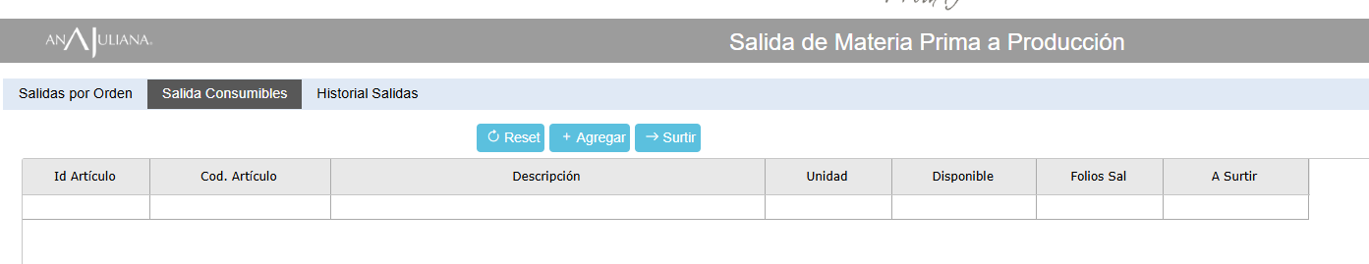
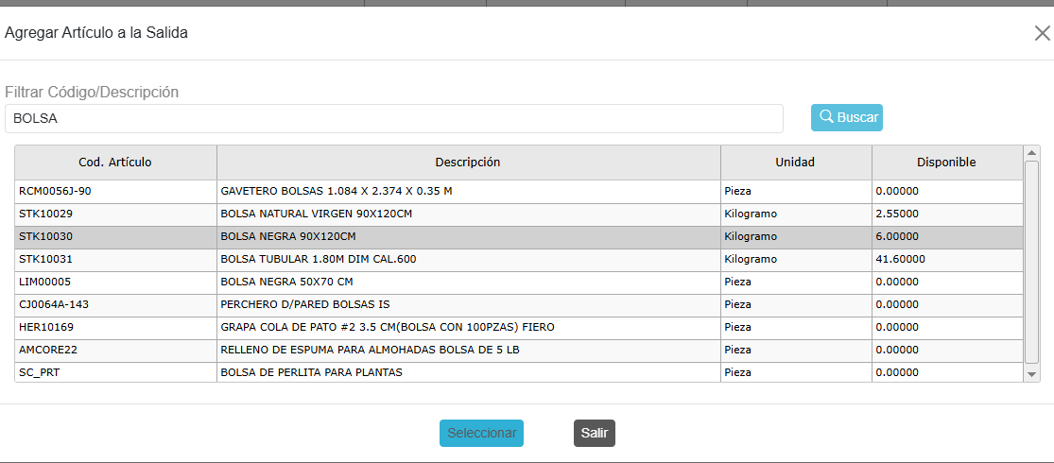
3.1.- Se localiza el producto a dar salida y se selecciona
3.- Seleccionaremos el apartado de SALIDA DE CONSUMIBLES fig. 3 y en la opción de agregar se capturan todos los materiales que se encuentran en la hoja rosa Fig. 3.2 que sean consumibles y de empaque.
Fig. 3
Fig. 3.2
Fig. 3.1

Slide 12
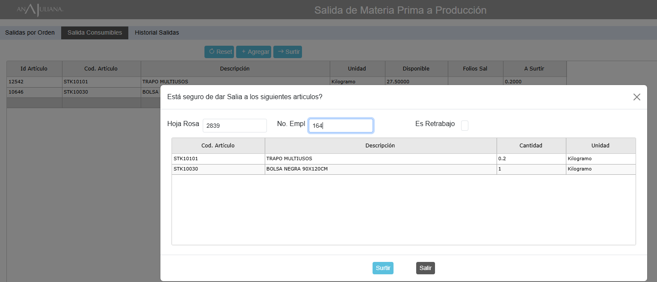
4.- Se coloca la cantidad de material en la columna a surtir que se tiene en la hoja rosa, se oprime el botón surtir para colocar el folio de la hoja rosa, el numero de empleado y luego se oprime surtir figuras 4 y 4.1.
Fig. 4.1
Fig. 4

Slide 13
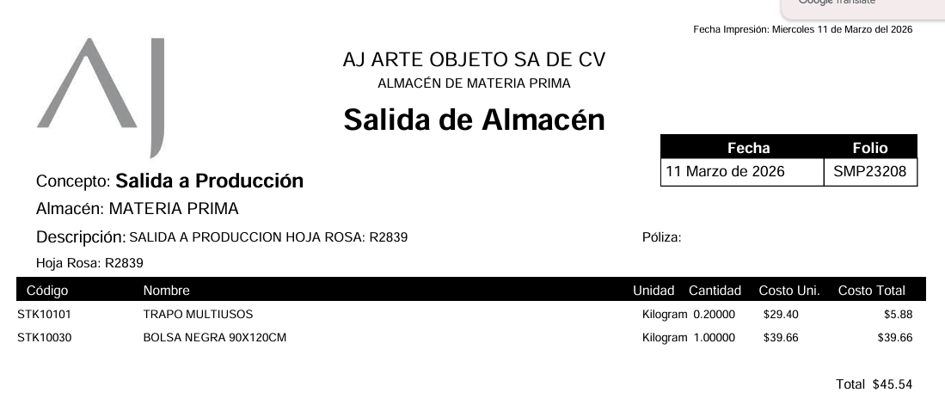
5.-Cuando se surte el consumible, el sistema automáticamente realiza el registro de la salida del producto del almacen de materia prima a inventario de producción en proceso. Se podrán consultar en el apartado de HISTORIAL DE SALIDAS En el botón de ACCIONES se puede imprimir la salida, como la de la imagen de abajo
Fig. 5

Slide 14
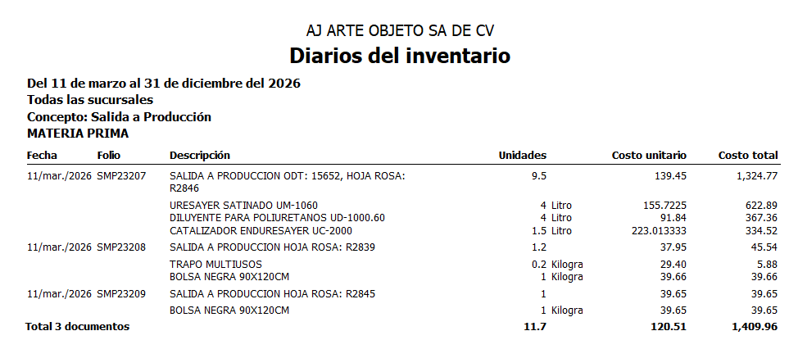
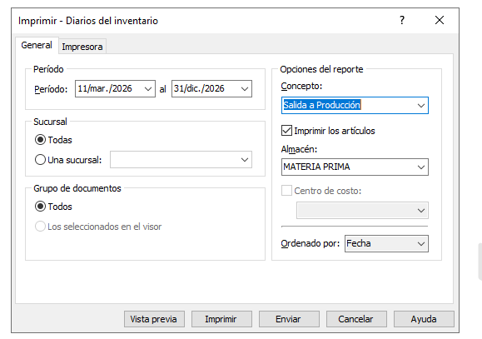
REPORTE DE SALIDA DE MICROSIP *Se ingresa al modulo de inventarios de microsip. *Se emite el reporte de diarios de inventario, con el concepto de salida a produccion o salida a ordenes de servicio. *Se imprime el reporte y se anexa junto a las hojas rosas correspondientes para archivar en la carpeta correspondiente

Slide 15
ANEXO Lista con numero de empleados para la captura de surtidos
No. Emp | Nombre | Puesto
3 | JORGE ROMÁN CIME EK | CARPINTERO
5 | RAFAEL CHAN DZIB | HERRERO
6 | MANUEL ISRRAEL MUKUL KU | PINTOR
7 | WILLIAM MOISES BUENFIL SALAZAR | CARPINTERO
8 | EDWIN ABELARDO COBA EK | ARMADO
19 | OSCAR ELÍAS GONZALEZ RUÍZ | LIJADOR
79 | JULIO ANTONIO TREJO ESPADAS | AYUDANTE GENERAL
126 | MIGUEL FERNANDO NAAL TUN | CARPINTERO
141 | GILBERTO ISRAEL CATZIN PANTI | PINTOR
175 | JUAN CARLOS SANSORES PEREZ | LIJADOR
179 | FRANCISCO JAVIER HERRERA GARCIA | AYUDANTE DE CARPINTERO
204 | WILLIAMS GERONIMO RODRIGUEZ | JEFE DE INSTALACION
223 | DANIEL ISRAEL SANTIAGO SANCHEZ | AYUDANTE GENERAL
226 | ISMAEL CHIN NOVELO | AYUDANTE GENERAL
232 | JOSE FRANCISCO COB TUN | PINTOR

Slide 16
ANEXO Conversiones de unidades de medida
MATERIAL | CONVERSION | OBSERVACION
MADERA | LARGO X ANCHO X GROSOR / 12 | SE ENTREGA POR PAÑO PERO SE DA SALIDA POR PIE2
TRIPLAY | ANCHO X LARGO | SE ENTREGA POR PAÑO PERO SE DA SALIDA POR M2
GRAPAS MOD 71 | 167 PZAS CADA TIRA | NO SE ENTREGA POR PIEZA SINO POR TIRA
FORMICA | ANCHO X LARGO | EL PAÑO ES DE 1.22 X 2.44 M = 2.97M2
GRAPA CASQUERA | 80 PZAS CADA TIRA | NO SE ENTREGA POR PIEZA SINO POR TIRA
HULE ESPUMA | LARGO X ANCHO | EL PAÑO VIENE DE 1.20 X 2.00 M
CLAVILLO DE ALFILER C-23 ½, 5/8, ¾ Y 1" SENCO | LA CAJA DE 10,000 PZAS TIENE 112 TIRAS DE 90 PZAS APROX
CLAVILLO FINO GALV CAL-18 FIFA | LA CAJA DE 5,000 PZAS TIENE 113 TIRAS DE 90 PZAS APROX
CLAVILLO FINO GALV C-11/2» FIFA | LA CAJA TIENE 5,040 PZAS CON 58 TIRAS DE 90 PZAS APROX
ESTOPA | 500 GRS | EL PAQUETE TIENE UN PESO DE .50 KG
PERIODICO | 1 SECCION = 200 GRS | SE MANEJA POR KILOGRAMO
TRAPOS | 1 PZAS = 100 GRS | SE ENTREGA POR PIEZA PERO SE SACA POR KG
BOLSAS DE BASURA | 1 PAQT = 1 KG = 6 PZAS | SE ENTREGA POR PAQUETE QUE ES 1 KG

